Slide 1
Ｊａｖａ
情報システム工学実験
（Game_リファクタリング２）
令和 元 年 ６ 月 １３ 日（木）
情報・経営システム工学専攻 吉田

Slide 2
２．継承（を使ってさらにリファクタリング）
Don’t
Repeat
Yourself

Slide 3
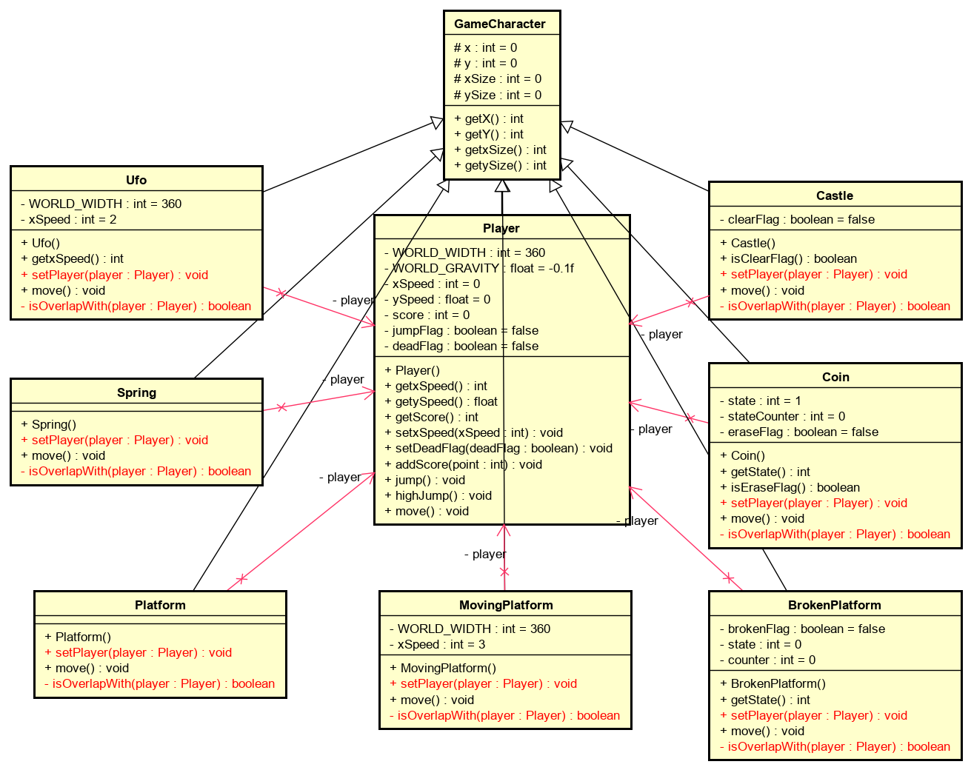
（０） 現在の状況
① 現在のクラス図は以下のようになっている。
全てのキャラクタが持つ座標関連の属性とメソッドをGameCharacterクラスに
まとめたことで少し
DRYが実現できた。
しかしまだ重複している
部分がある。
Playerを除く全ての
キャラクターに
・属性player
・メソッドsetPlayer
・メソッドisOverlapWith
がある。
今度はこれを
抽出してみよう。

Slide 4
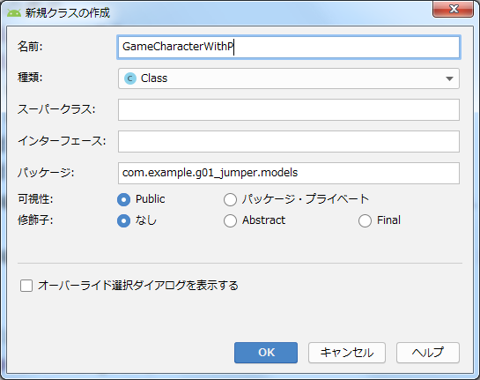
（１） 「GameCharacterWithPクラス」の作成
① 最初に「GameCharacterWithP」クラスを作成しよう。
「models」パッケージで右クリックし、「新規」-「Javaクラス」をクリック。
② 「名前」を「GameCharacterWithP」にして、「OK」をクリック。

Slide 5
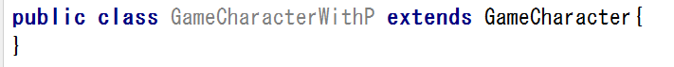
（１） 「GameCharacterWithPクラス」の作成
③ するとGameCharacterWithPクラスが生成される。
このクラスには、プレーヤと相互作用を行うためキャラクタに共通する
属性とメソッドを記述する。
この「GameCharacterWithPクラス」も「GameCharacter」一族なので、
以下の記述を追加しよう。

Slide 6
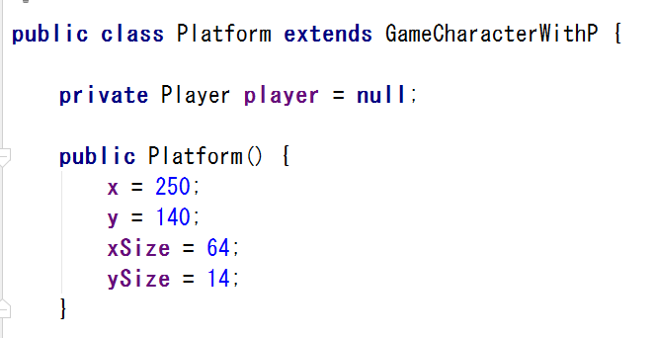
（２） 「Platformクラス」の修正
① それでは「Platform.java」から修正しよう。
「Platformクラス」は、Playerと相互作用を行うので
「GameCharacter」一族の分家である「GameCharacterWithP」一族にしよう。
以下のように、スーパークラスを
「GameCharacter」から「GameCharacterWithP」に変更しよう。
もちろん 「GameCharacterWithPクラス」には
まだ何も無いので
継承しても
何も起こらない。

Slide 7
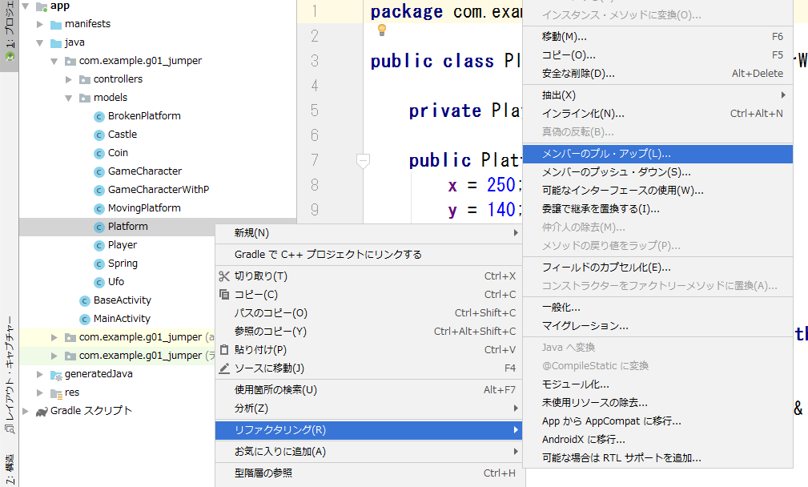
（２） 「Platformクラス」の修正
② 「Platformクラス」のうちPlayerと相互作用を行うための機能を
「GameCharacterWithP」に移動しよう。
「Platform」を選択して
「右クリック」で「リファクタリング」－「メンバーのプル・アップ」をクリック。

Slide 8
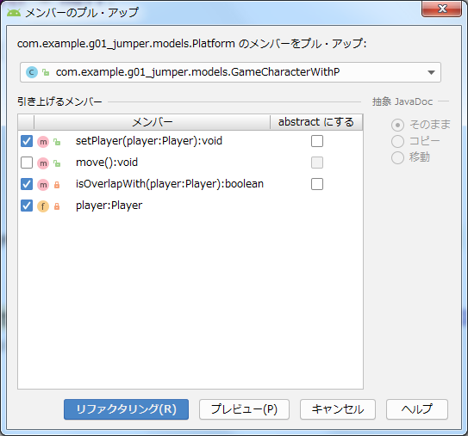
（２） 「Platformクラス」の修正
③ 以下のウィンドウが開く。「Platformクラス」には２つのスーパークラスがあるので
どちらのスーパークラスに移動するかを指定する。
一番上のプルダウンメニューの▼をクリックして、
GameCharacterWithPを選択しよう。
④ さらに、以下の３つの属性・メソッドを
チェックして「リファクタリング」
をクリック。

Slide 9
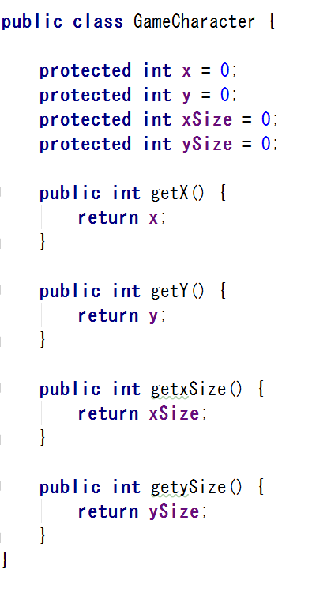
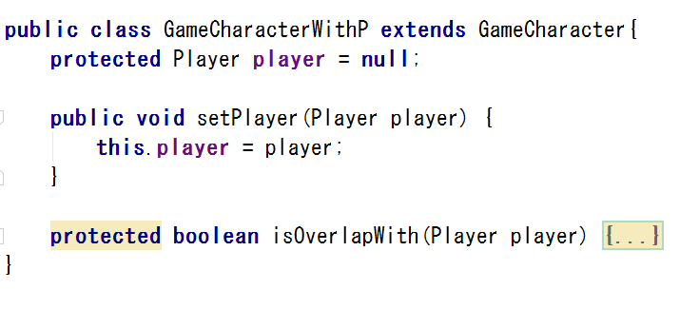
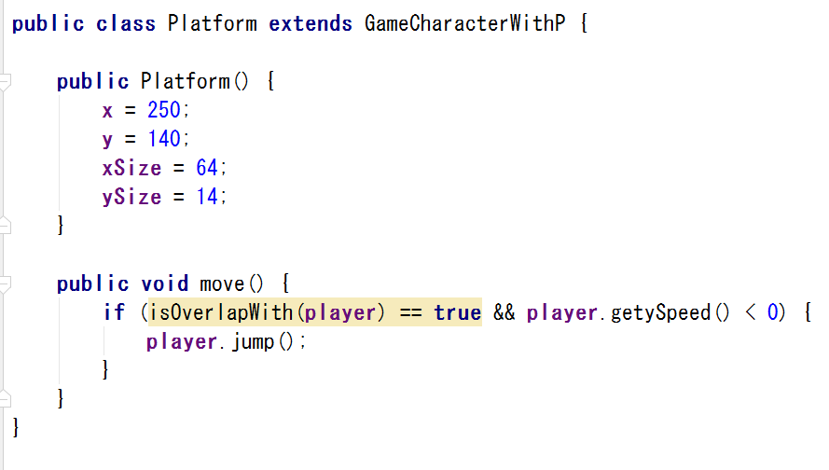
（２） 「Platformクラス」の修正
⑤ 「Platformクラス」にあった機能が「GameCharacter」「GameCharacterWithP」
に分離され、それぞれの役割が明確になった。

Slide 10
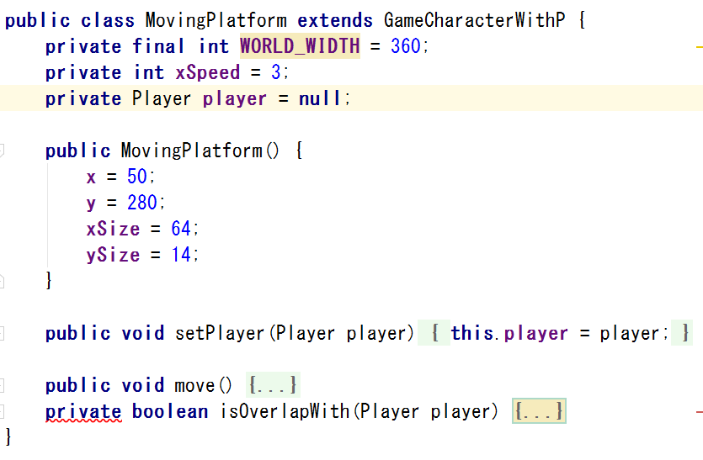
（３） 「MovingPlatformクラス」の修正
① 次は「MovingPlatformクラス」だ。以下の手順で修正しよう。
① 修正
② 削除
② 削除
② 削除

Slide 11
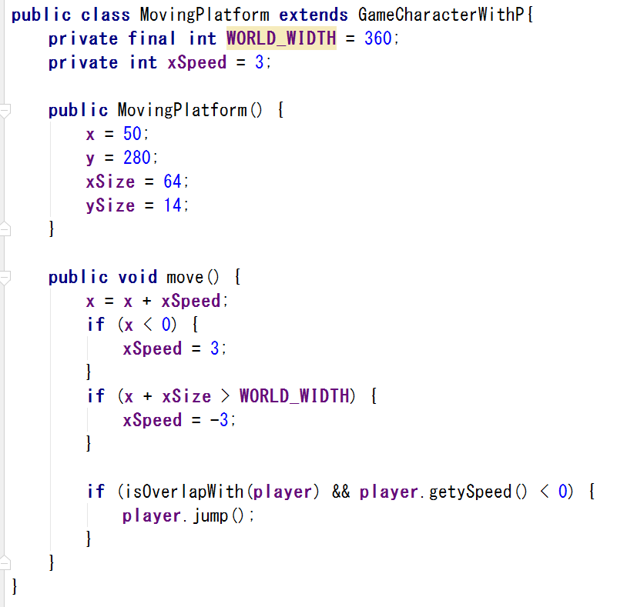
（３） 「MovingPlatformクラス」の修正
② すると「MovingPlatformクラス」は以下のようになる。

Slide 12
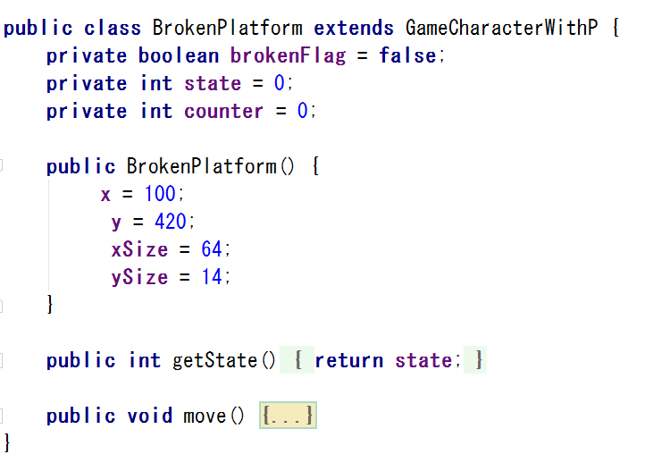
（４） 「BrokenPlatformクラス」の修正
① 同様に「BrokenPlatformクラス」も修正しよう。以下のようになる。

Slide 13
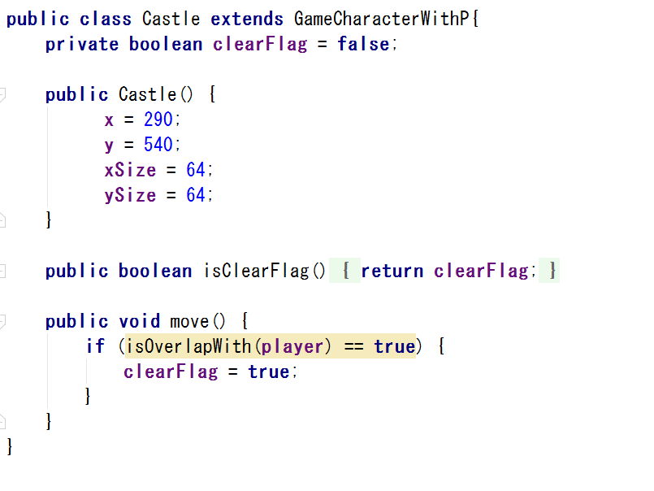
（５） 「Castleクラス」の修正
① 同様に「Castleクラス」も修正しよう。以下のようになる。

Slide 14
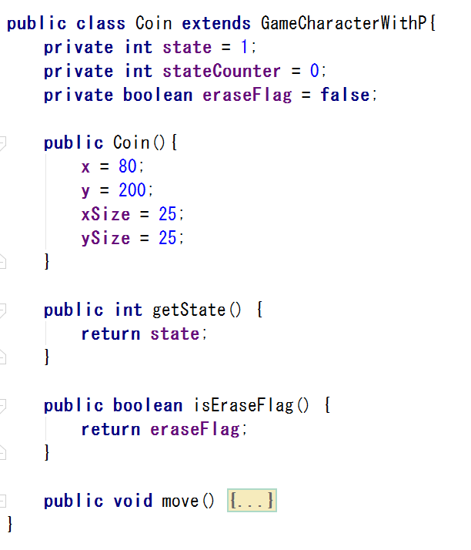
（６） 「Coinクラス」の修正
① 同様に「Coinクラス」も修正しよう。
以下のようになる。

Slide 15
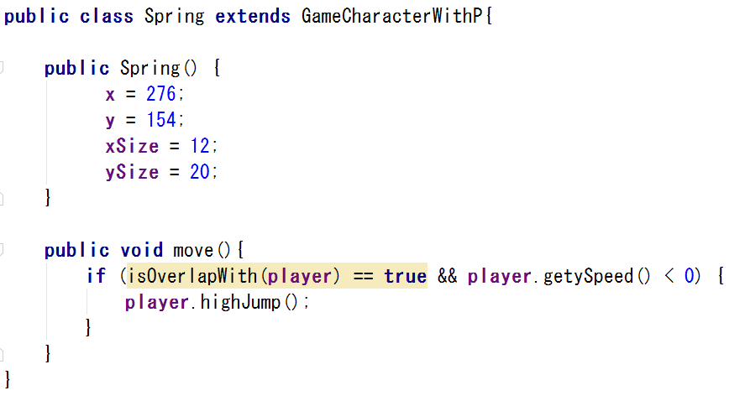
（７） 「Springクラス」の修正
① 同様に「Springクラス」も修正しよう。以下のようになる。

Slide 16
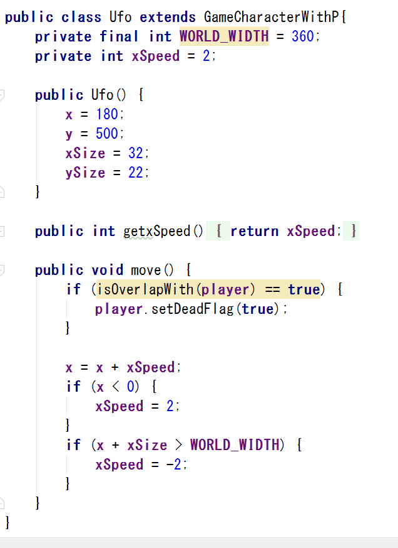
（８） 「Ufoクラス」の修正
① 同様に「Ufoクラス」も修正しよう。
以下のようになる。

Slide 17
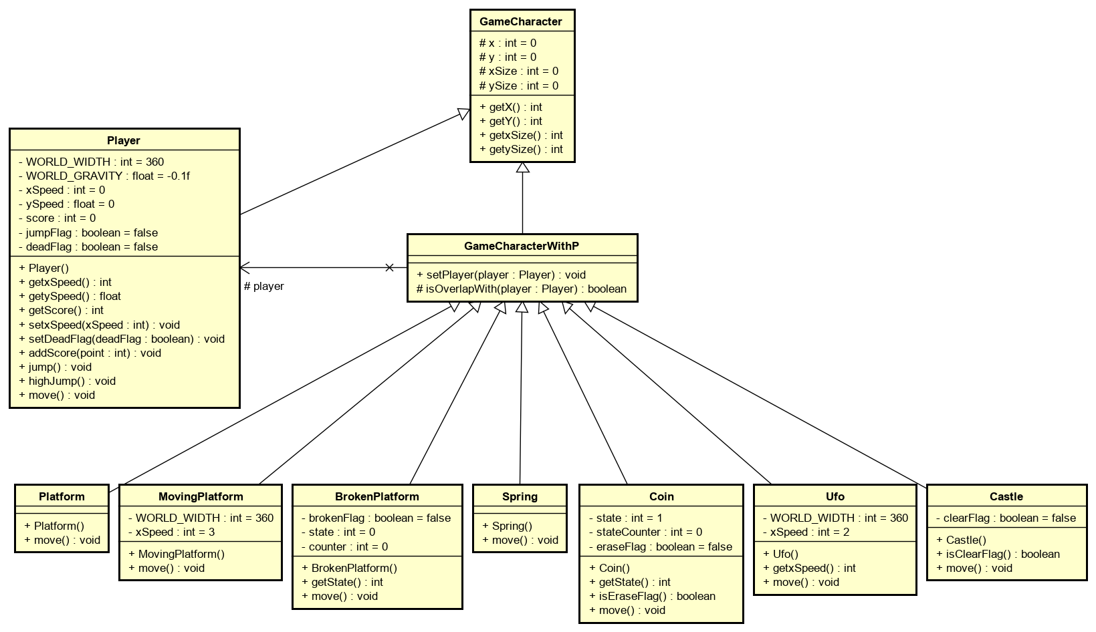
（９） リファクタリング完了
① ここまでで２回目のリファクタリングは完了だ。
完了後のクラス図は以下のようになる。
各クラスの役割や関係がかなりわかりやすくなったのではないだろうか。
② アプリを起動して
動作を確認しよう。
リファクタリング
しただけなので
問題なく動作する
はずだ。

